Slide 1
Jeon yu zin
안드로이드 Frida api 후킹

Slide 2
Frida API level myproject 문제
우회 포인트 1 :
직접 만든 안드로이드 게임 프로그래밍 프로젝트에서
로그인을 하지 않고 게임 화면으로 어떻게 이동하는가?

Slide 3
프로그램 흐름도
로그인
게임 메뉴
Game play
현재 로그인 부분에서
진행하지 못하는 상황
메인화면
회원가입

Slide 4
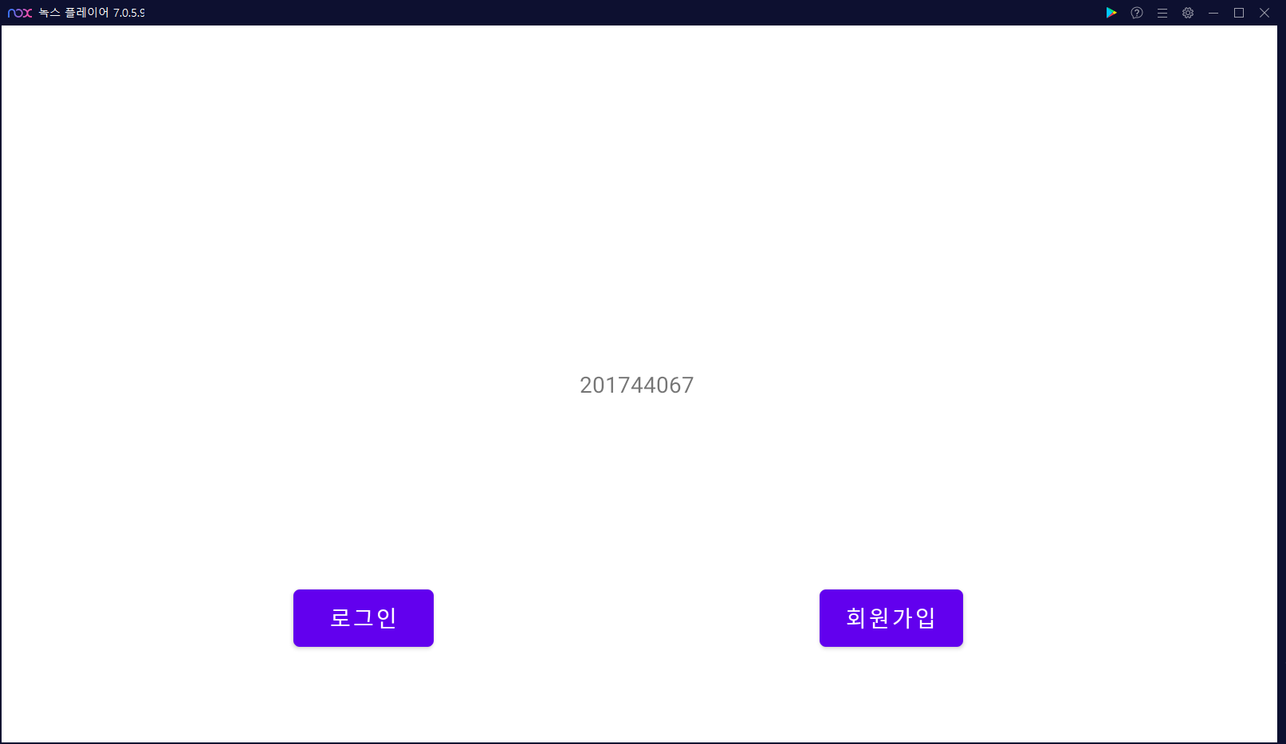
초기 메인 화면

Slide 5
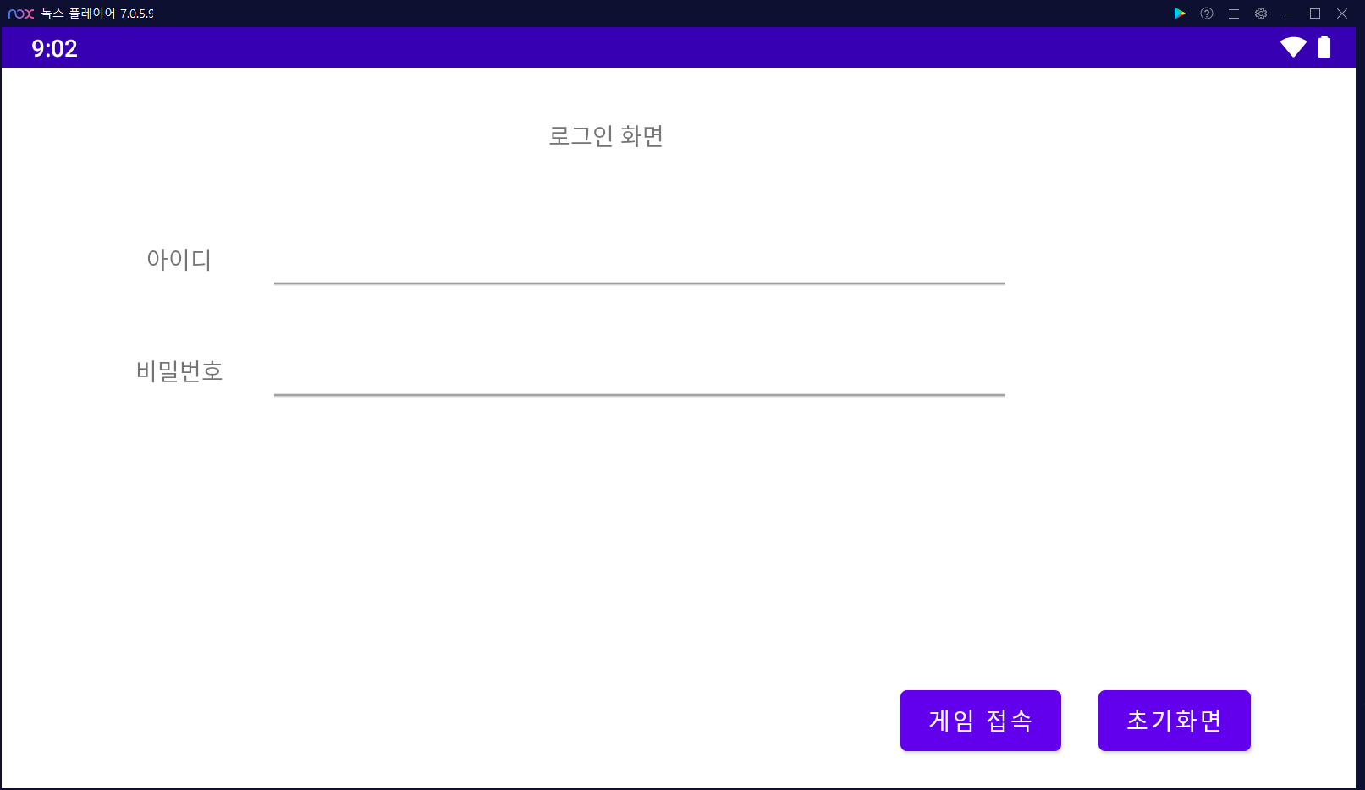

Slide 6
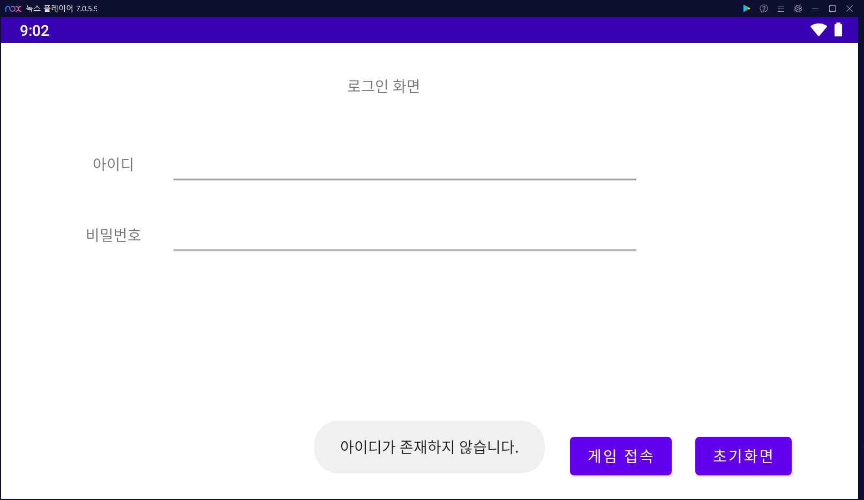

Slide 7
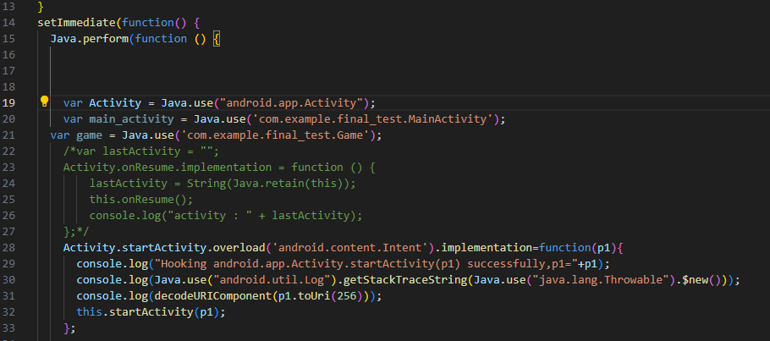
똑같은 startActivity를 사용하기 위함

Slide 8
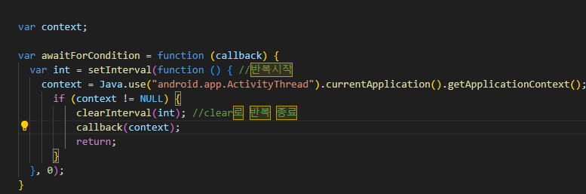
액티비티보다 먼저 호출되면
에러가 발생하므로 비동기 실행
콜백 함수를 사용한다.

Slide 9
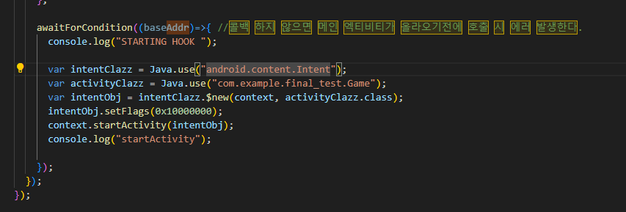
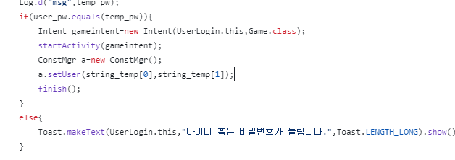
↑MainActivity
원본 코드와 다르게 메인 화면에서
로그인을 인증X 바로 Game페이지로 이동

Slide 10
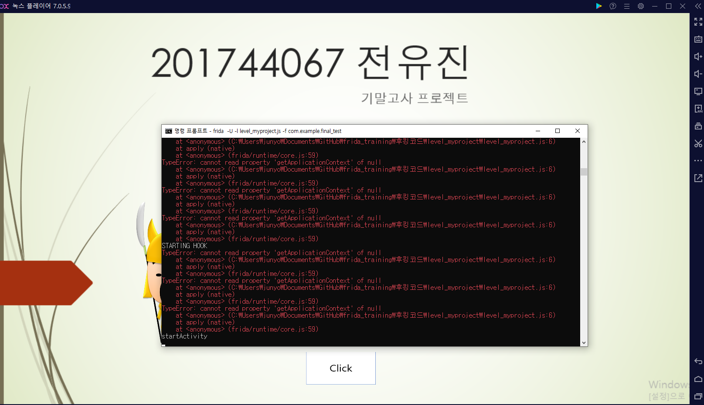
후킹 완료

